Slide 1



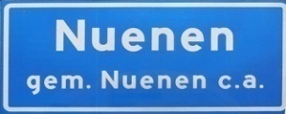







Verslag regio, onderafdelingen
& contactpersonen

Slide 2
Verslag Regiobestuur
Gerard: heeft hand- en spandiensten verleend aan de contactpersonen en onderafdelingen. En de financiën bewaakt.
Marten: heeft de TOVER bijeenkomsten bezocht, dit is het verkeersoverleg van de ambtenaren van de MRE. Was nog steeds onze secretaris tegen wil en dank.
Annemie heeft gezorgd dat er advertenties voor het Ventiel waren.
Verder zijn Ans en Wim gestopt en met de distributie van het Ventiel. We zijn als dank voor hun werk met ze uitgaan eten samen met de René van de Laar en Jeroen de Rijk, degenen die het van hen hebben overgenomen
Begin februari hebben we een nieuwjaarsborrel gehad met de actieve leden in een lokaal bij stadsbrouwerij Eindhoven. Dies van Soelen had hier een balletje voor opgeworpen. Dat was voor herhaling vatbaar.
We hebben het afgelopen jaar geen gemeente bezocht.
We vergaderden om de 2 maanden.
We zoeken nieuwe bestuursleden!

Slide 3
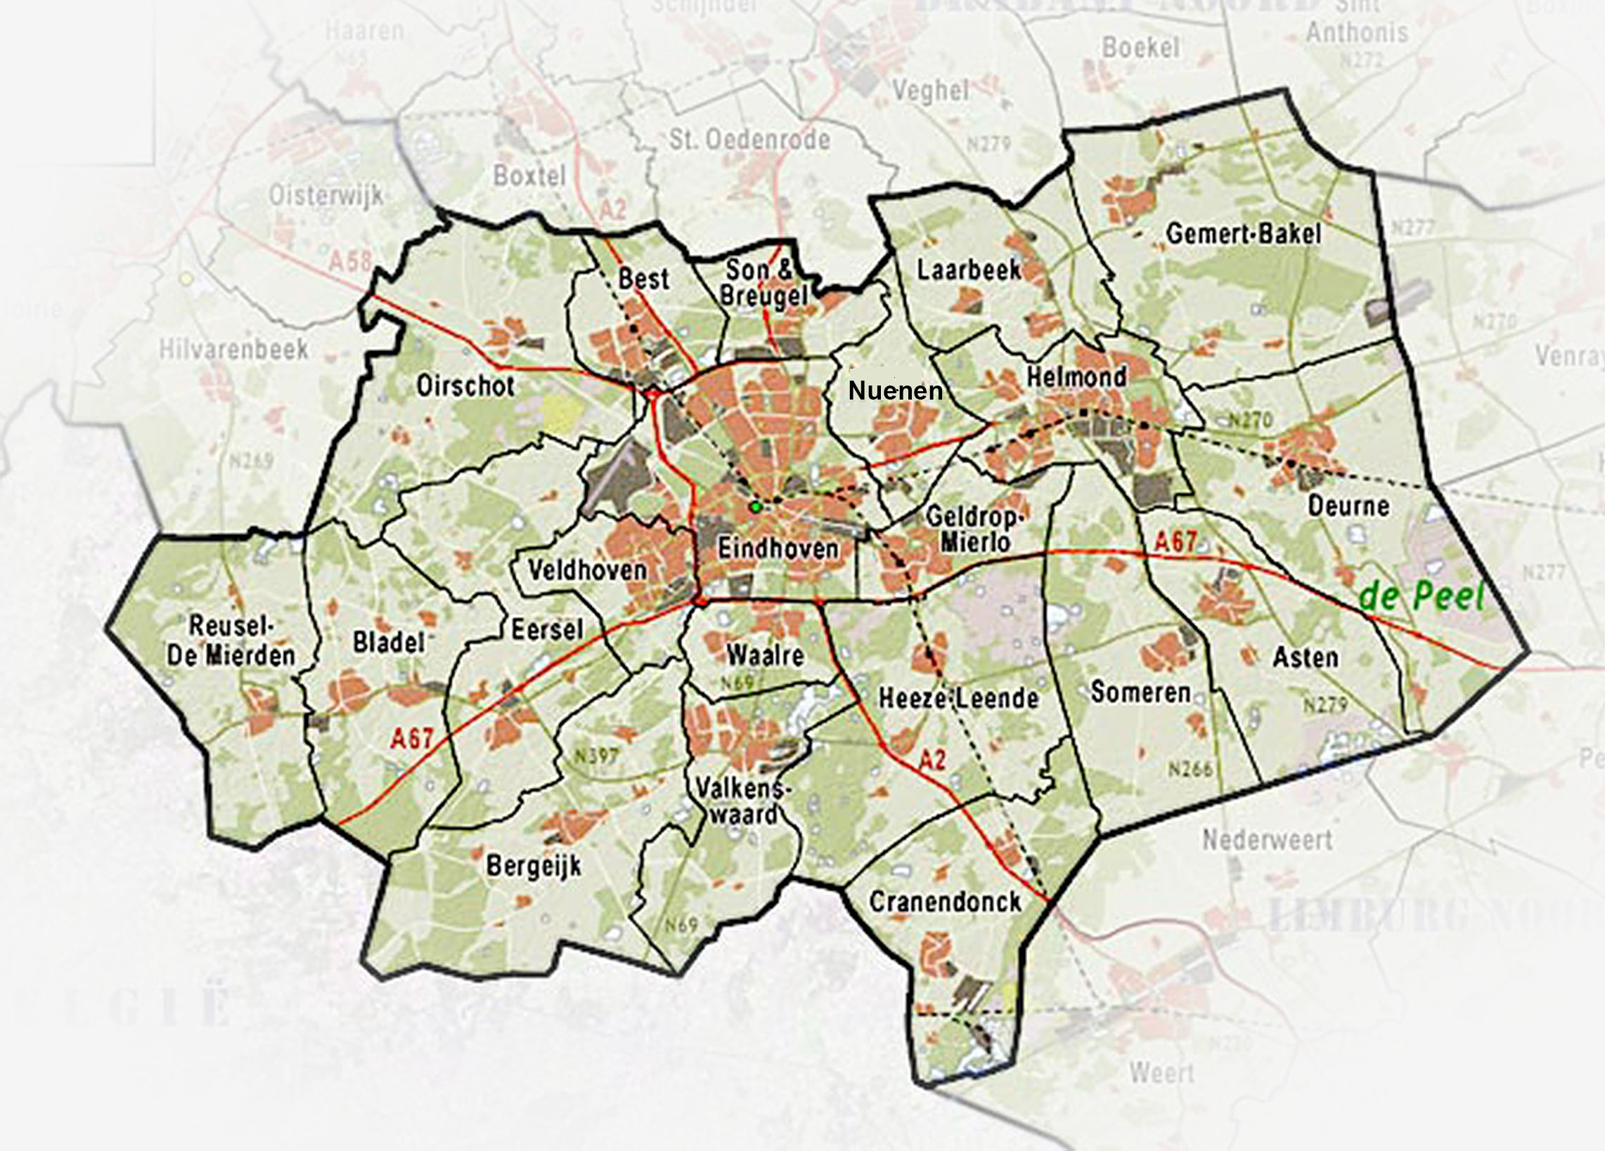
werkgebied

Slide 4
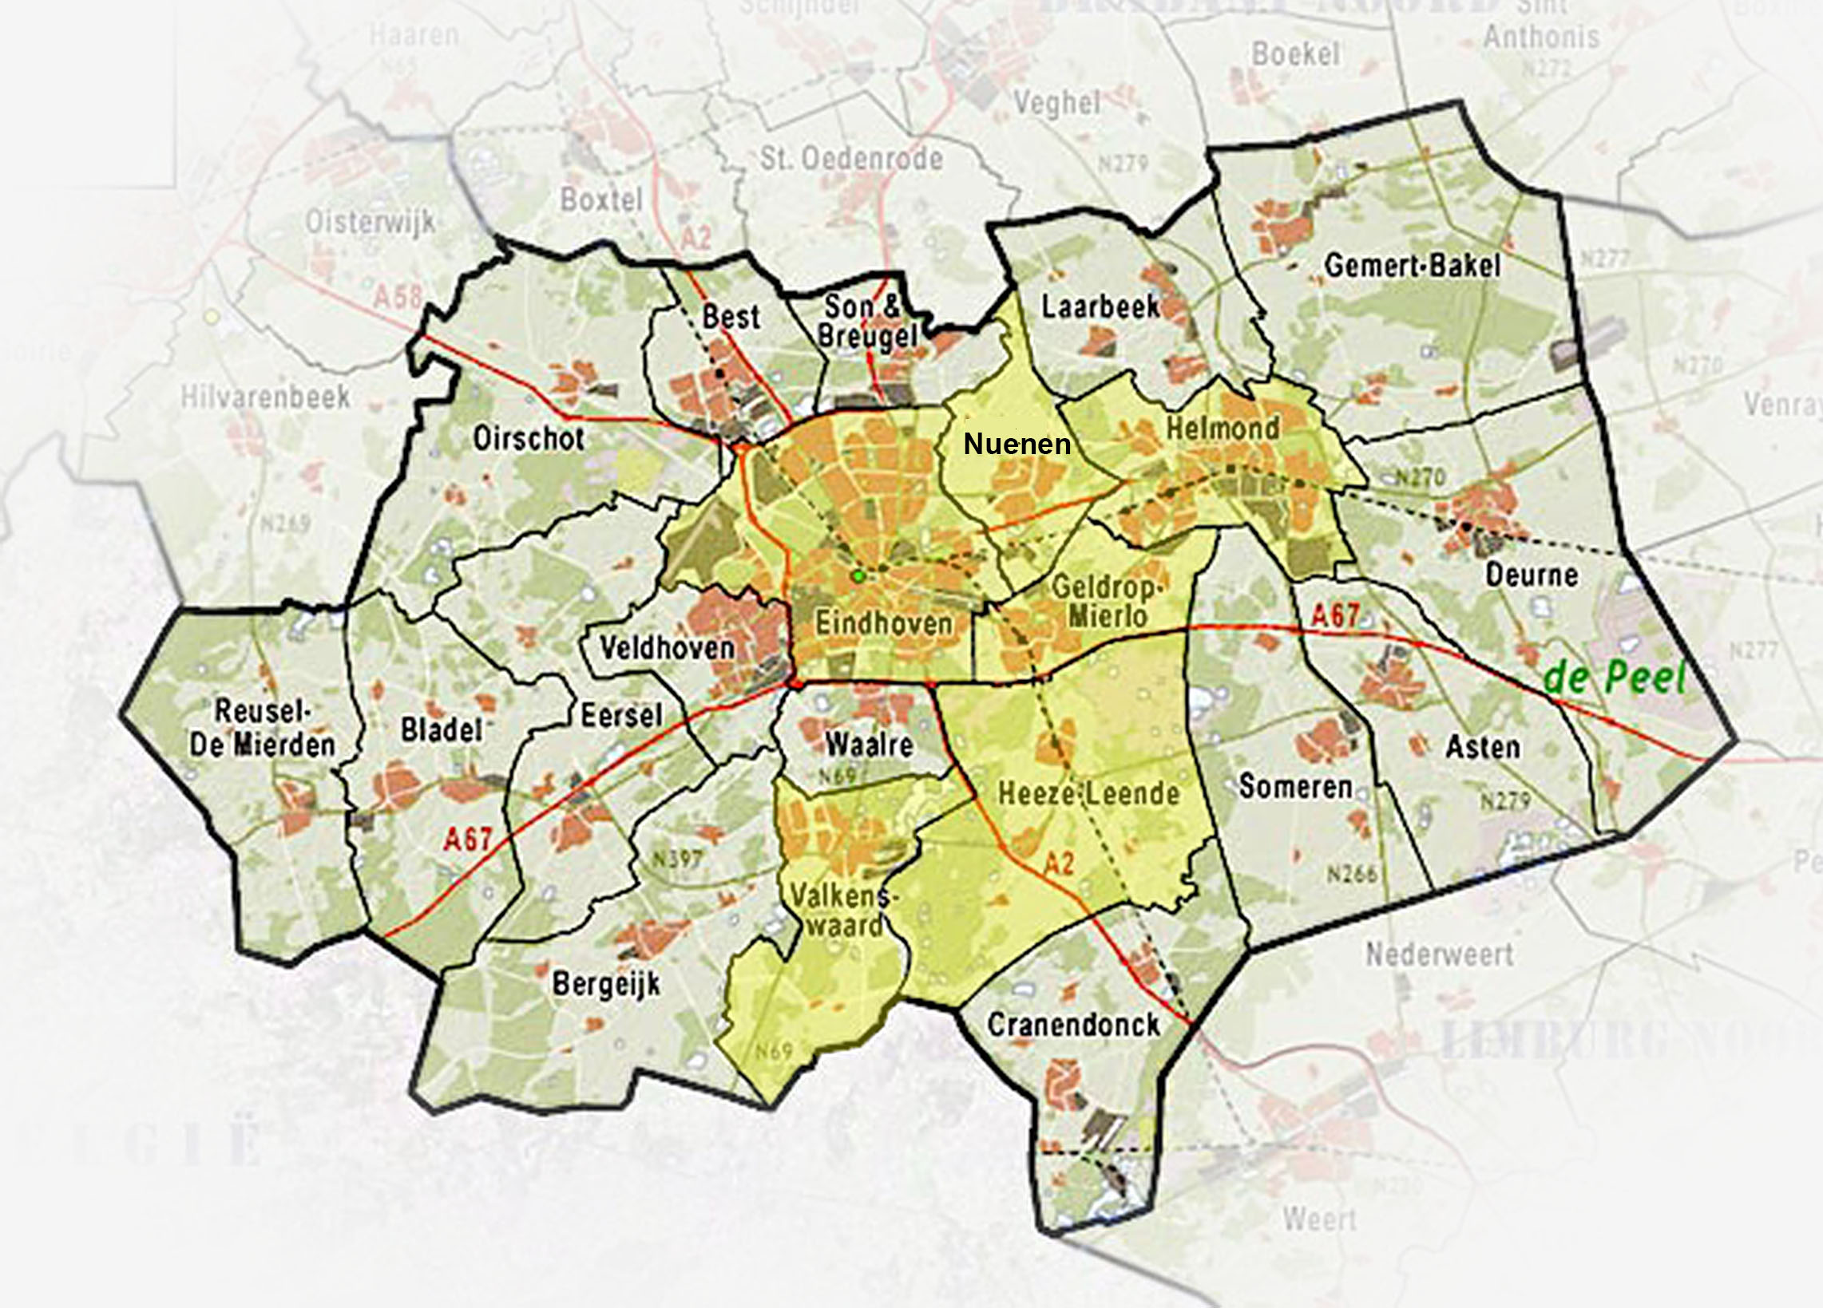
onderafdelingen

Slide 5
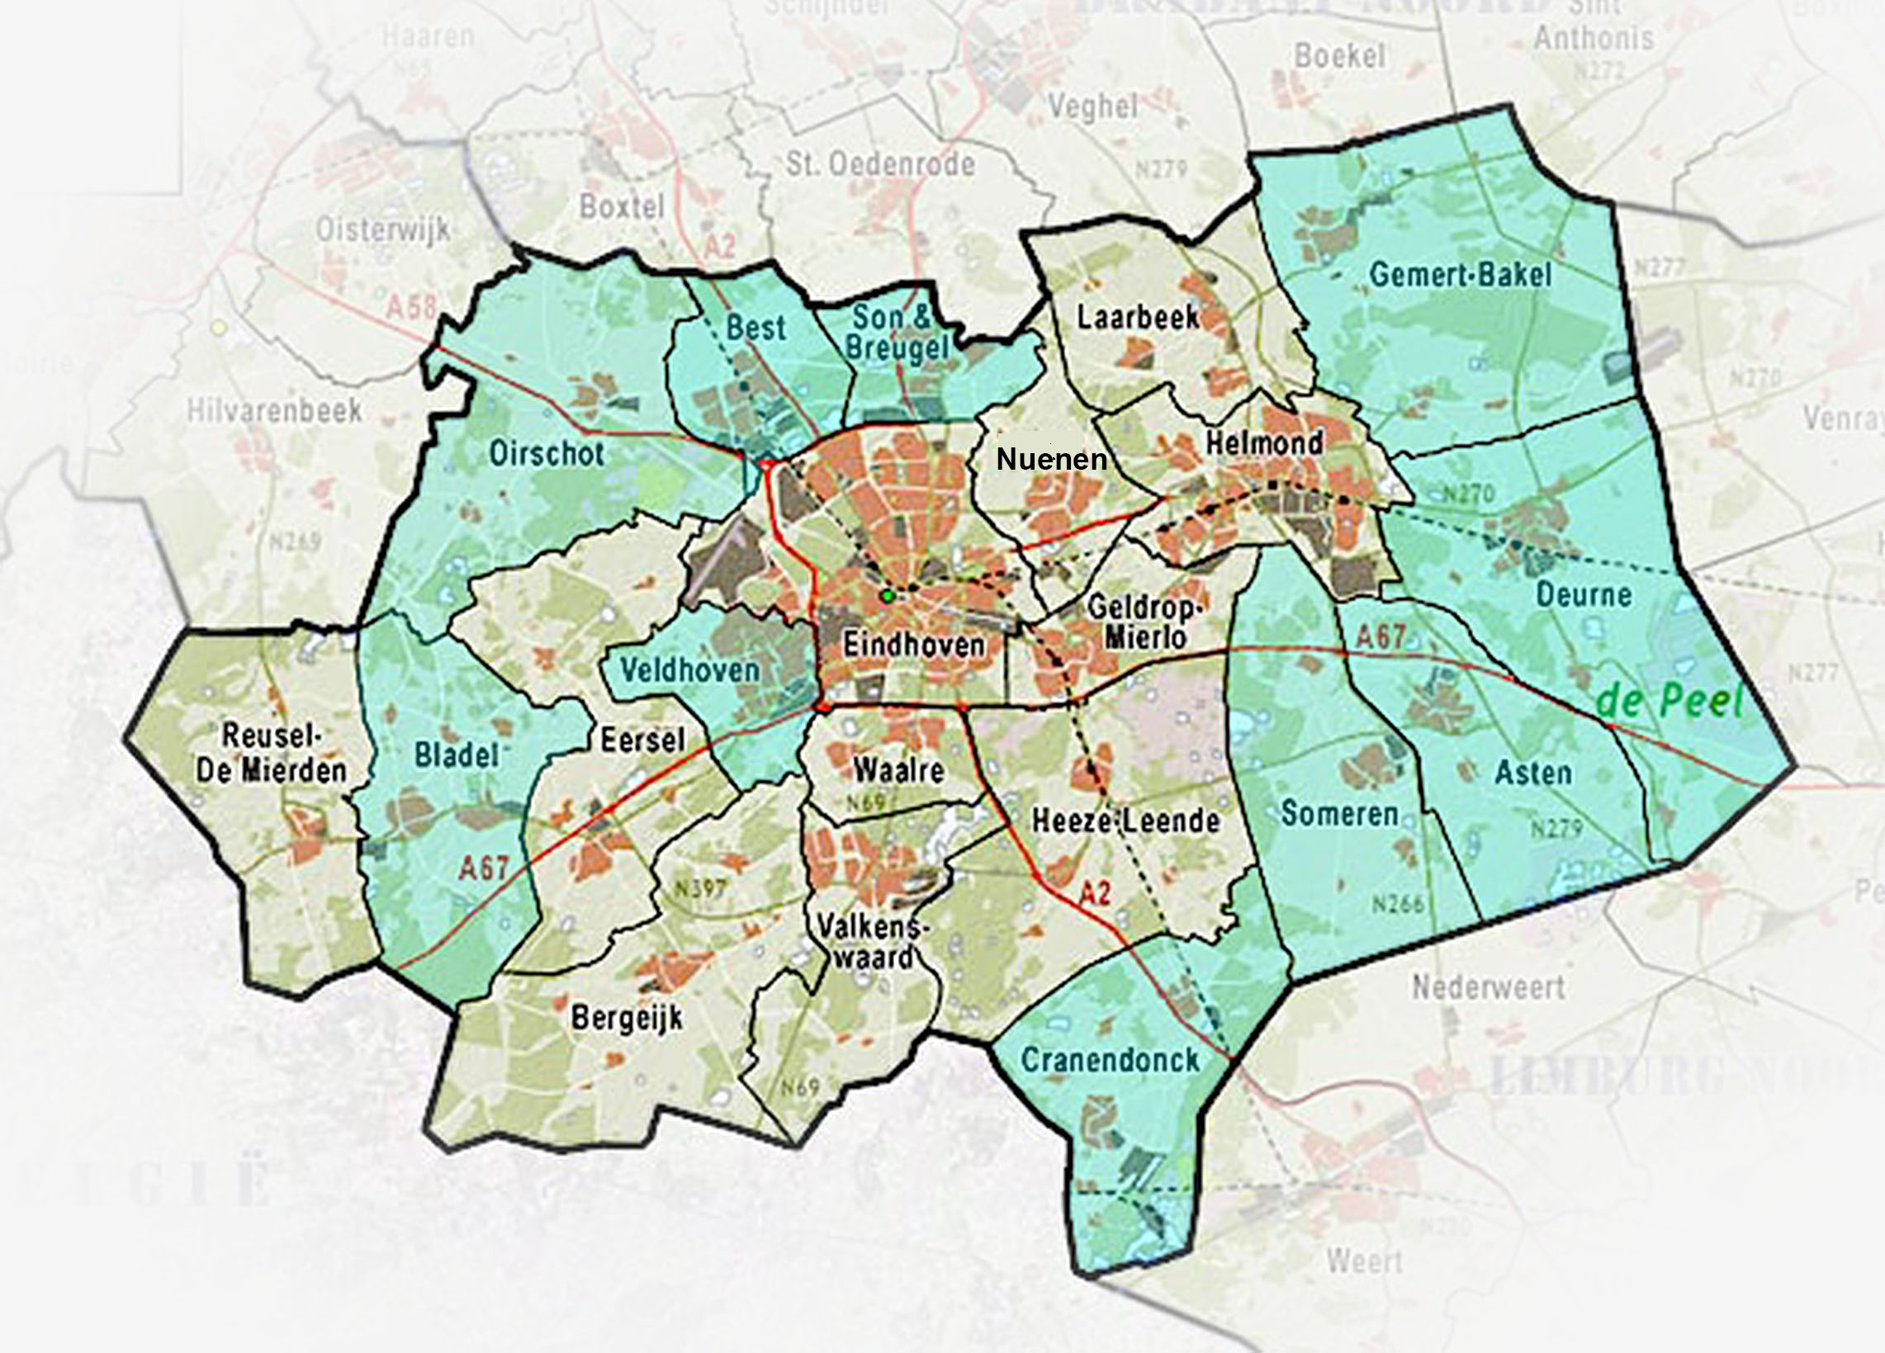
contactpersonen

Slide 6
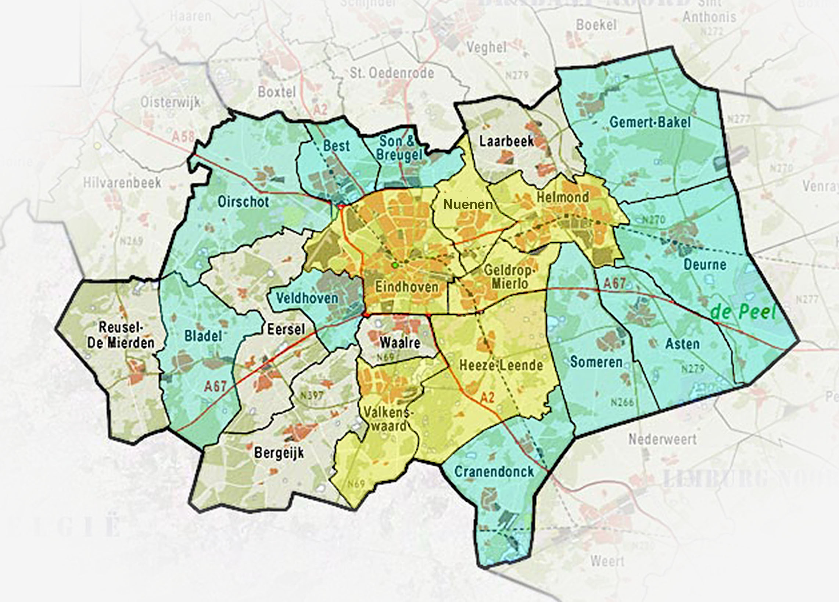
Onderafdelingen én contactpersonen

Slide 7
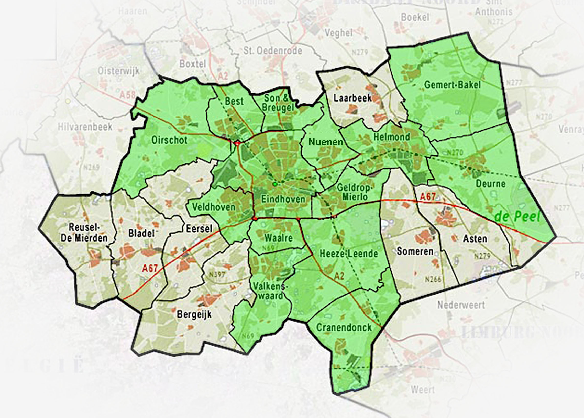
Bezochte gemeenten

Slide 9
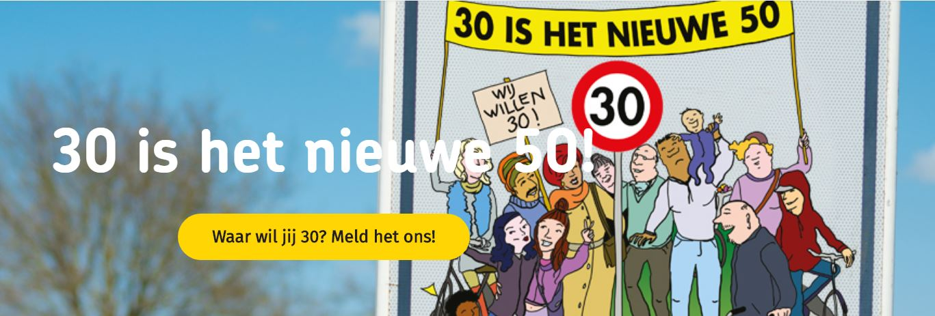
Eindhoven
De kernboodschap blijft voor ons hetzelfde als vorig jaar:
  Het verminderen van doorgaand autoverkeer in de binnenstad
  30 wordt het nieuwe 50
Heuvelgalerie

Slide 10
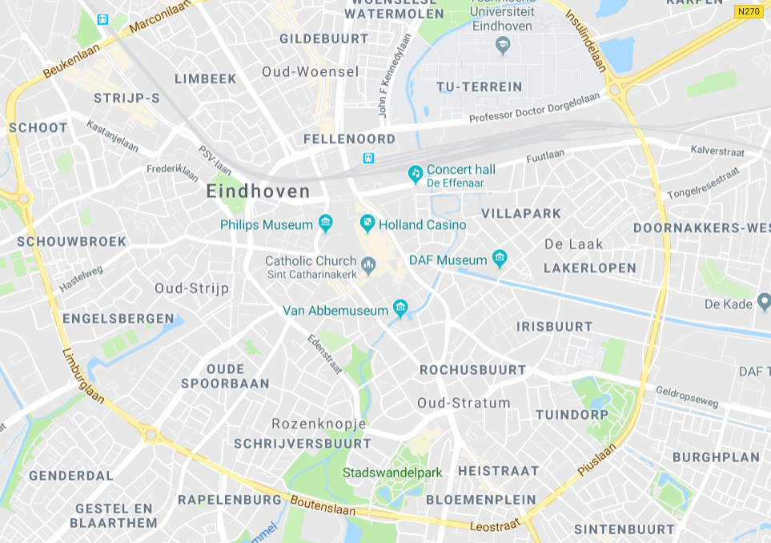
Eindhoven (vervolg)
Vestdijk:
  de nieuwe coalitie heeft besloten dat de 'knip' er toch niet zal komen. De gemeenteraad spreekt uit te willen gaan voor een autoluwe binnenstad, maar de plannen daarvoor zijn nog weinig concreet.
Stationsgebied
Binnenstad
Vestdijk
Ten Hagestraat
Bilderdijklaan
Hoogstraat

Slide 11
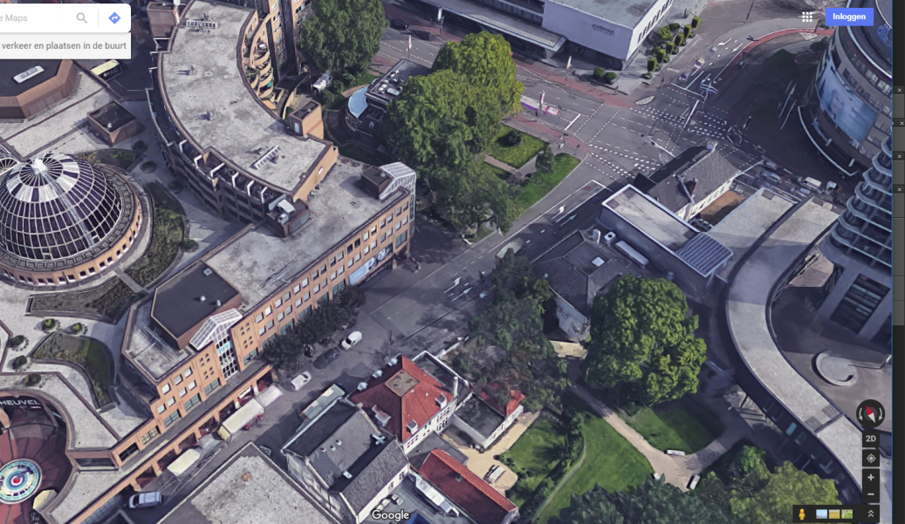
Eindhoven (vervolg)
Ten Hagestraat
  De voorgestelde fietsverbinding door de Ten Hagestraat is meermaals besproken.
  Volgens de plannen moeten fietsers vlak voor de in- en uitgang van de parkeerkelder van de Heuvelgalerie de stroom auto's kruisen.
  Erg ongelukkig, maar het lukt nog niet om de plannen veranderd te krijgen.
Stationsgebied
Binnenstad
Vestdijk
Kanaalstraat
Ten Hagestraat
Bilderdijklaan
Hoogstraat
parkeerkelder Heuvel
Ten Hagestraat
Heuvelgalerie

Slide 12
Eindhoven (vervolg)
Boeiende binnenstad
  het centrum gaat op termijn helemaal op de schop. Voor de binnenring hebben wij gepleit voor een dubbelzijdig fietspad aan de binnenzijde van de ring. Mogelijk wordt de stad ook weer opengesteld voor fietsers, zoals dat nu op het 18 septemberplein al het geval is.
Slowlane
  De inrichting van de Slowlane - en andere dubbelzijdige, vrijliggende fietspaden - bij drukkere kruisingen blijft ook voer voor discussie.
  Bij de Bilderdijklaan zijn inmiddels verkeerslichten gekomen, ondanks de herinrichting van de Wal als 30 km/h weg. Een vergelijkbare oversteek over de Edenstraat zal voorlopig wel zonder voorrang blijven.
Stationsgebied
Binnenstad
Vestdijk
Ten Hagestraat
Bilderdijklaan
Hoogstraat
Edenstraat
Heuvelgalerie

Slide 13
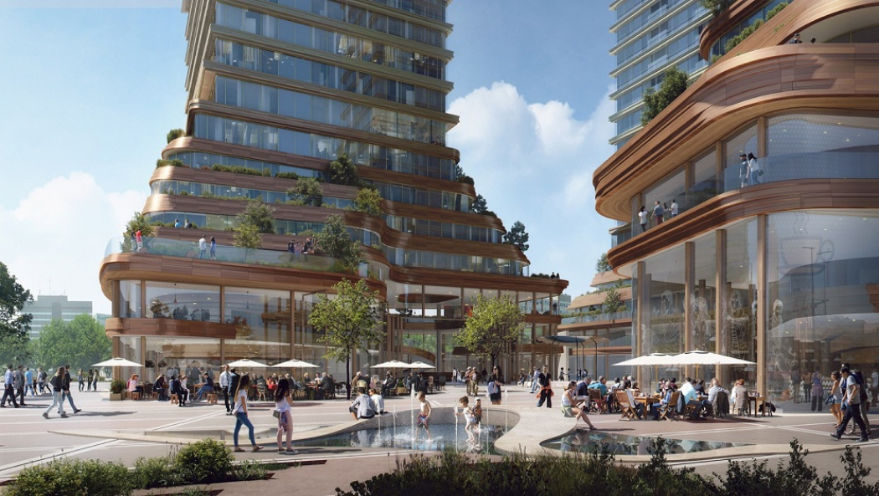
Eindhoven (vervolg)
Herinrichting Stationsgebied
  we maken ons ernstig zorgen over de toegankelijkheid van het station en stationsgebied voor fietsers. We komen hier geen steek verder. Er is geen enkel contact, de Fietsersbond wordt nergens bij betrokken.
  Ook andere partijen, zoals de NS, zijn ontevreden over de gang van zaken. We kijken hoe we samen kunnen optrekken.

Slide 14
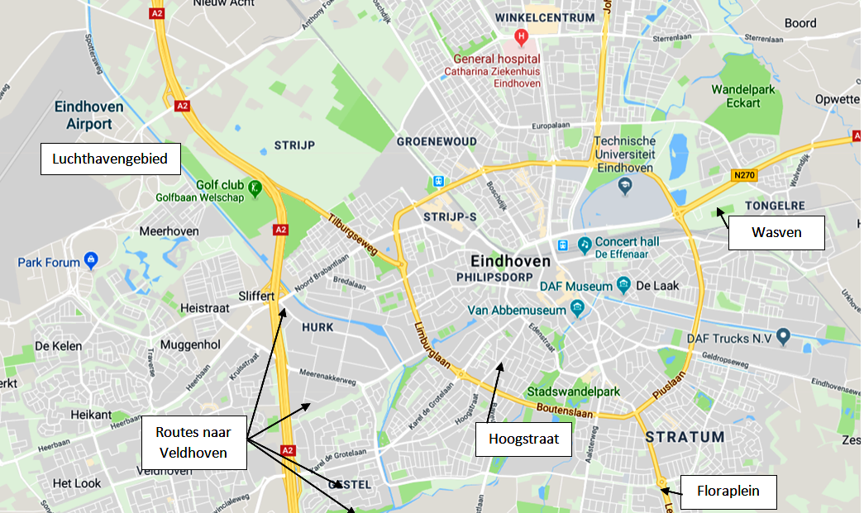
Eindhoven (vervolg)
Luchthavengebied
  we zijn betrokken bij brainstormsessies over de verbetering van de toegankelijkheid en de inrichting van dit gebied. Het is nu een tamelijk deprimerende omgeving, niet alleen voor fietsers.
  Ideeën zijn er volop, maar de financiële kant van het verhaal is zoals gewoonlijk nog erg onzeker.

Slide 15
Eindhoven (vervolg)
Fietsverbindingen met Veldhoven
  de fietsverbindingen met Veldhoven moeten worden verbeterd, om een significante toename van de bijdrage van het fietsverkeer voor ASML (doelstelling: van 23% naar 35%) mogelijk te maken.
  Eerste plannen zijn een fietstunnel onder de Limburglaan, een snelfietsroute van De Run (Veldhoven) naar de High Tech Campus, later door te trekken naar Geldrop.

Slide 16
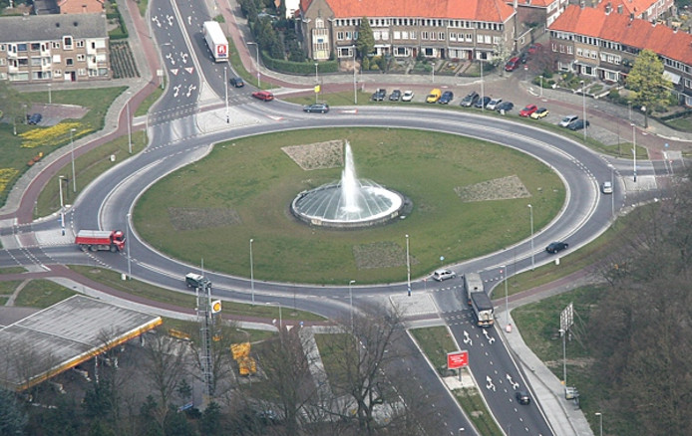
Eindhoven (vervolg)
Floraplein
  Ook de problematiek van het Floraplein kwam weer voorbij - de gemeente heeft besloten dat er geen verkeerslichten zullen komen. Wel zijn er snelheidsremmende maatregelen toegezegd, maar die zijn nog niet gerealiseerd. Het blijft een dubbelbaansrotonde, dat betekent dat het probleem niet wordt opgelost. Fietsers zullen het Floraplein blijven mijden.

Slide 17
Eindhoven (vervolg)
Hoogstraat
  Er is een evaluatie geweest van de heringerichte Hoogstraat. Het autoverkeer is met 20% afgenomen, maar er wordt nog te hard gereden en dat leidt tot (een gevoel van) onveiligheid. De politie geeft snelheidscontroles echter geen prioriteit.

Slide 18
Eindhoven (vervolg)
Overige
  Andere onderwerpen die hier niet verder uitgewerkt worden (en vorig jaar al genoemd): herinrichting Kleine en Grote Berg, tracés snelfietsroutes en aansluitingen in de binnenstad, Brainport Innovation Campus.
  Ledenavond
  Tenslotte, in juni hebben wij de 2e ledenavond gehouden, deze had als thema "Smart Mobility". De opkomst was helaas beduidend lager dan bij de ledenavond in 2017. In oktober van dit jaar zullen wij weer een avond organiseren.

Slide 20
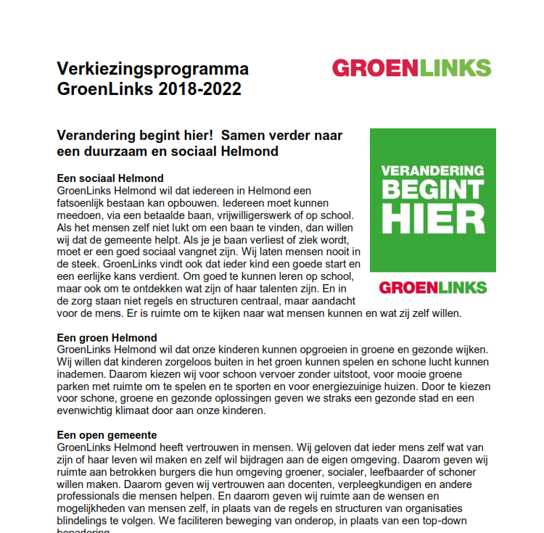
Helmond
Gemeentepolitiek / programma 2018-2022
  Ons optimisme vorig jaar, dat we met een wethouder Verkeer van Groen Links flink vooruit zouden kunnen, was achteraf niet terecht. In de zomer van 2018 zijn we op kennismakings-bezoek geweest bij de nieuwe wethouder. Daar is veel toegezegd, onder andere over een Agenda en het Platform Verkeersveiligheid, maar daar hebben we -bijna een jaar later- nog niet veel van gemerkt.
  We hebben daarom een nieuw gesprek met de wethouder aangevraagd. Dit gesprek was op 10 april en heeft geleid tot de volgende afspraken ………………

Slide 21
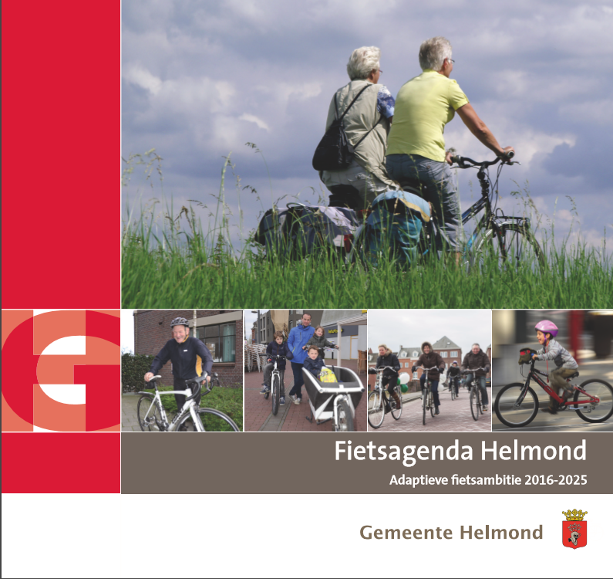
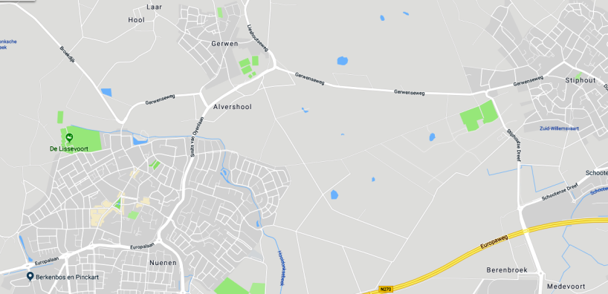
Helmond (vervolg)
Fietsagenda Helmond, voortgang projecten
  Op de Jan van Brabantlaan en langs de President Rooseveltlaan zijn de tegels vervangen door rood asfalt in het kader van de aanpak meer comfort en veiligheid.
  Daarnaast heeft de fietsverbinding naar Nuenen door de bossen een forse kwaliteitsimpuls gehad in de vorm van een stevige verbreding. Helaas houdt die verbreding nu nog bij de gemeentegrens met Nuenen op. Voor zover wij gehoord hebben zou daar dit jaar de aansluitende verbreding plaatsvinden.
  Onlangs is de gemeente begonnen met het vrijmaken van een strook van de Stiphoutse bossen voor de aanleg van een twee-richtingenfietspad naar Gerwen en Nuenen langs de noordzijde van de Gerwenseweg. Wij verwachten, dat dit fietspad nog in 2019 gereed komt.
Gerwen
Stiphout
Nuenen

Slide 22
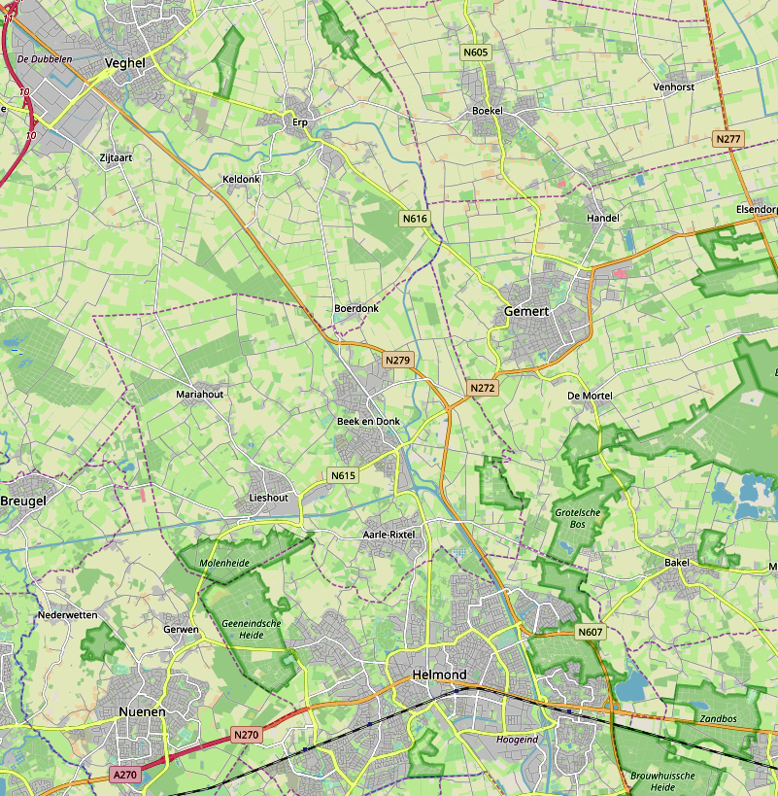
Helmond (vervolg)
Den Bosch
3. Snelfietsroute Gemert-Helmond
  Dit plan staat in het Bereikbaarheidsakkoord. Dies van Soelen, Rini Daniëls, Paul Kloet, Gerard van den Broek en Wim Raaijmakers hebben al een inventarisatie gemaakt van de mogelijke alternatieve routes en deze uitgewerkt. Als het aan de gemeenten ligt wordt pas over een paar jaar aan de voorbereiding begonnen. De Fietsersbond wil dat de voorbereidingen nu starten zodat de SFR er binnen een paar jaar ligt.
4. Fietspad langs de Zuid-Willemsvaart
  In overleg met Aad Smit wordt nog gekeken naar het optimaliseren van de SFR langs de Zuid-Willemsvaart vanaf Den Bosch naar Helmond. Bekeken wordt wat meegenomen kan worden bij de upgrading van de N279 langs het kanaal.
Gemert
Helmond

Slide 23
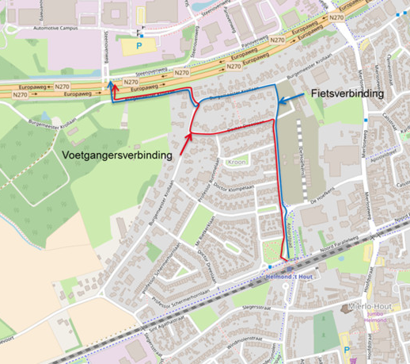
Helmond (vervolg)
5. Verbinding Automotive Campus – NS Station ’t Hout
Met verschillende partijen is het gelukt om het oorspronkelijke plan van de gemeente en AC van tafel te krijgen. Er is in een ingrijpend en zorgvuldig proces met alle partijen gewerkt aan een nieuw plan, dat intussen is uitgevoerd. Helaas is het niet gelukt de Burgemeester Krollaan aan een kant af te sluiten voor sluip-autoverkeer. Er komen nu meer en scherpere drempels. Een deel van de Krollaan en de weg naar de AC is heringericht als fietsstraat.
Vanaf Stiphout naar de Automotive Campus is een nieuw vrijliggend pad in twee richtingen aangelegd.
  Beide fietsroutes worden (dit jaar?) via het terrein van de Automotive Campus met elkaar verbonden. Daarmee krijgt Stiphout een goede fietsverbinding met ’t Hout en het NS station.
Automotive Campus
NS Station ’t Hout

Slide 24
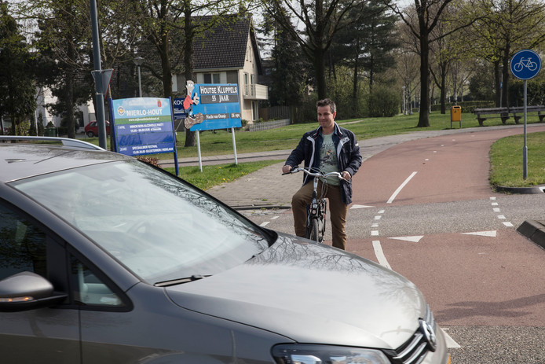
Helmond (vervolg)
6. Voorrang op rotondes
In Helmond hebben fietsers op alle rotondes (op 1 rotonde na) geen voorrang. Wij voeren hierover al ruim 20 jaar discussie met de gemeente. Vergeefs. De meningen blijven verdeeld, ook tijdens een aparte workshop hierover. Terwijl het aantal gemeenten met fietsers in de voorrang op rotondes verder toeneemt en de automobilisten steeds vaker vrijwillig voorrang geven aan fietsers omdat ze dat in hun eigen gemeente moeten.
Bij een inventarisatie van de verkeerstechnische uitvoering van de bestaande rotondes zijn meerdere gebreken aan het licht gekomen. Het aanpassen van deze rotondes met of zonder voor fietsers in de voorrang gaat tonnen vergen. De kans is groot dat de gemeente dit bedrag liever besteed aan andere plannen ter bevordering van de fiets.

Slide 25
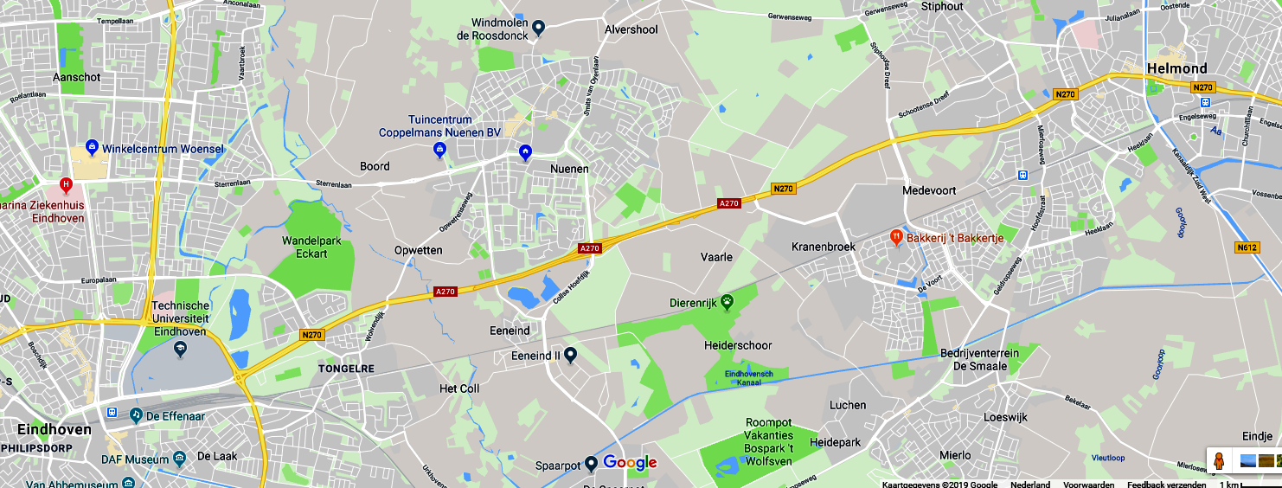
Helmond (vervolg)
7. Snelle fietsverbinding station NS Helmond-Eindhoven, langs spoorlijn
De snelfietsroute naar Eindhoven is op Helmonds grondgebied (tot Vaarleseweg) gereed. Een klein duur stukje aan het einde bij het centrumstation ontbreekt nog. Er is een budget om bij de Vlisco een nieuwe fietsbrug over het kanaal te bouwen.
De gemeente Helmond verwacht de oplevering van de hele SFR in 2020, voorlopig met een gelijkvloerse kruising met de Collse Hoefdijk in Nuenen.
Vlisco
Vaarleseweg
Collse Hoefdijk

Slide 26
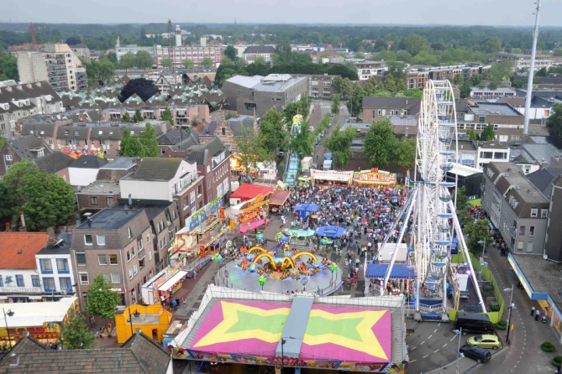
Helmond (vervolg)
8. Overig
  Platform Verkeersveiligheid Helmond
  Namens de FB participeert Paul Kloet hierin. Maar het lijkt erop dat het platform een zachte dood gaat sterven of al gestorven is. Al langere tijd geen bijeenkomsten meer.
  Kwestie voorjaars- en zomerkermis
  De kermisattracties worden de laatste jaren op doorgaande fietspaden in het Centrum gezet zodat fietsers ernstig belemmerd worden. In 2017 hierover boze brief aan College geschreven, in 2018 opnieuw toen bleek dat bij de voorjaarskermis er geen rekening was gehouden met de afspraken die we ambtelijk hierover hadden gemaakt.
  En nu, bij de voorjaarskermis 2019, is het opnieuw mis?

Slide 27


Slide 28
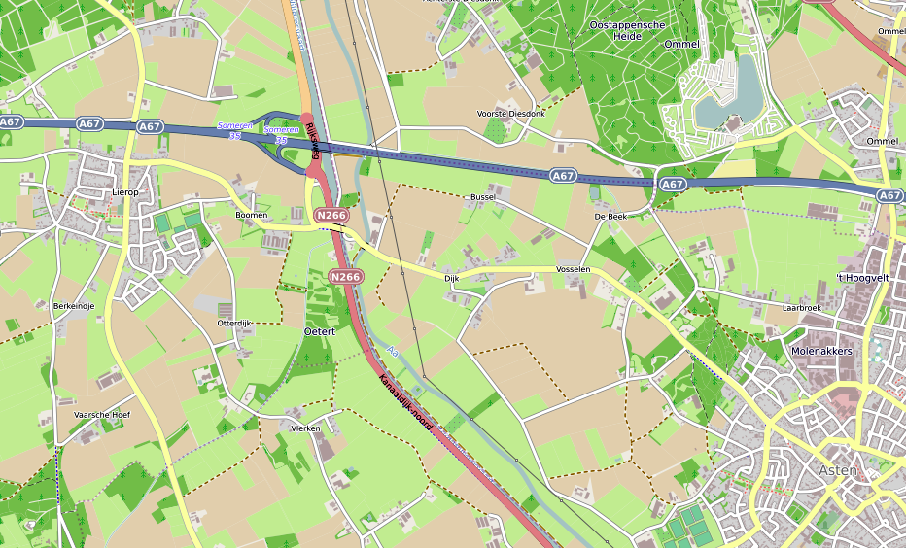
Geldrop-Mierlo
Wat hebben we in 2018 bereikt en gedaan?
Verbetering fietspad Dijkstraat tussen Asten en Lierop
Lierop
Asten

Slide 29
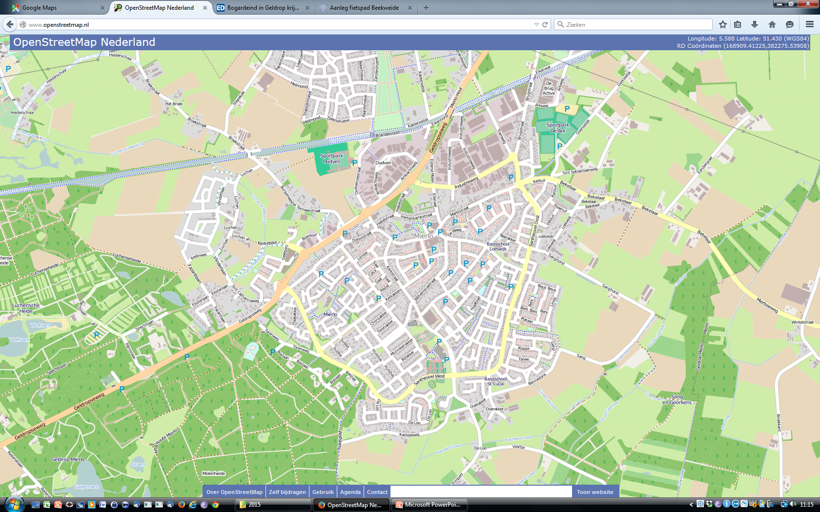
Geldrop-Mierlo (vervolg)
Wat hebben we in 2018 bereikt en gedaan?
2. Eindelijk nieuwe fietspaden langs Santheuvel
Mierlo

Slide 30
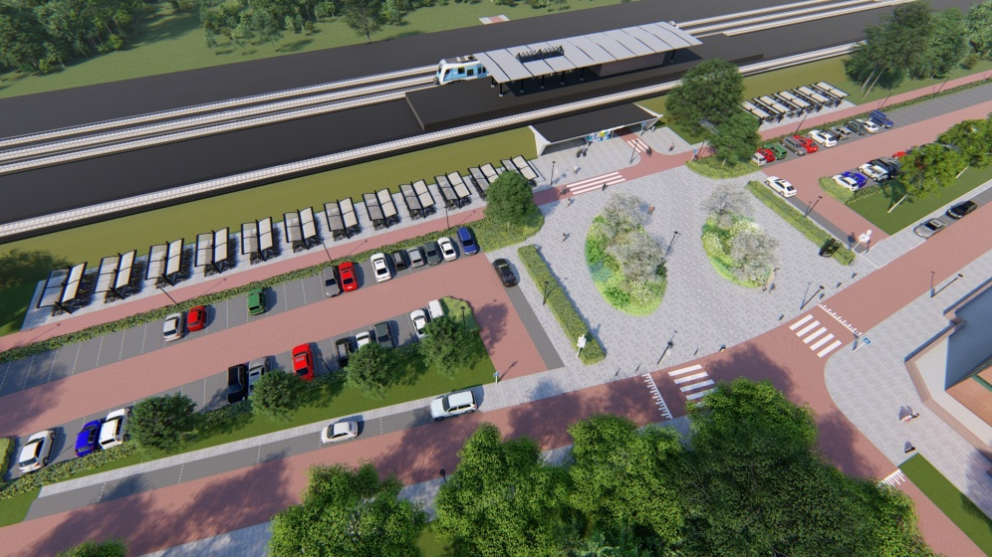
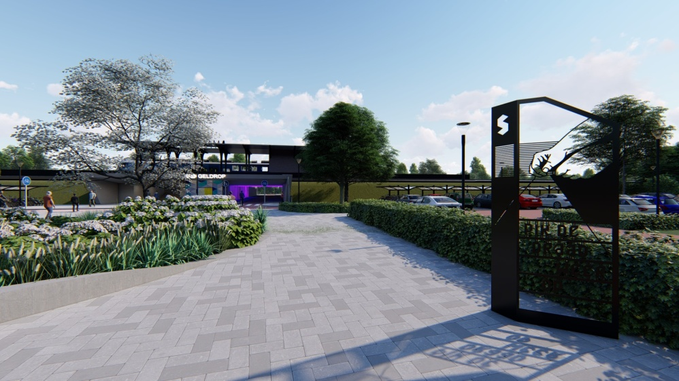
Geldrop-Mierlo (vervolg)
Wat hebben we in 2018 bereikt en gedaan?
3. Meegedacht over herinrichting stationsplein Geldrop

Slide 31
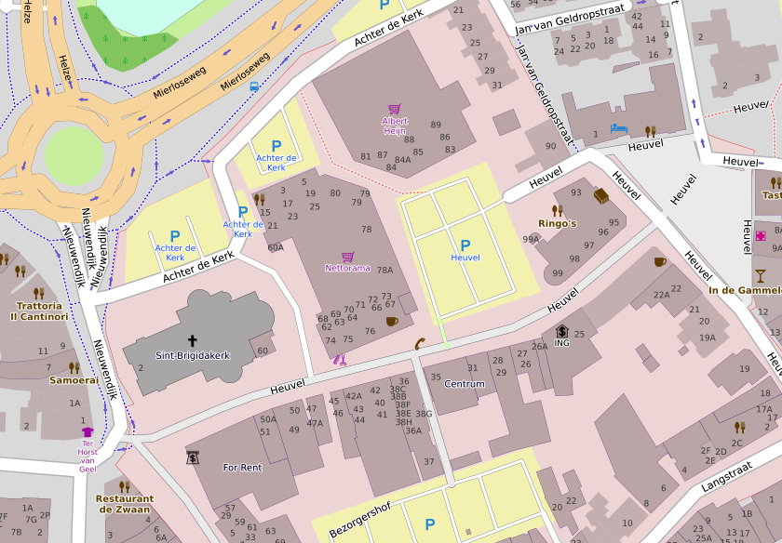
Geldrop-Mierlo (vervolg)
Wat hebben we in 2018 bereikt en gedaan?
4. Ook meegedacht over herinrichting Heuvel en horecaplein Geldrop

Slide 32
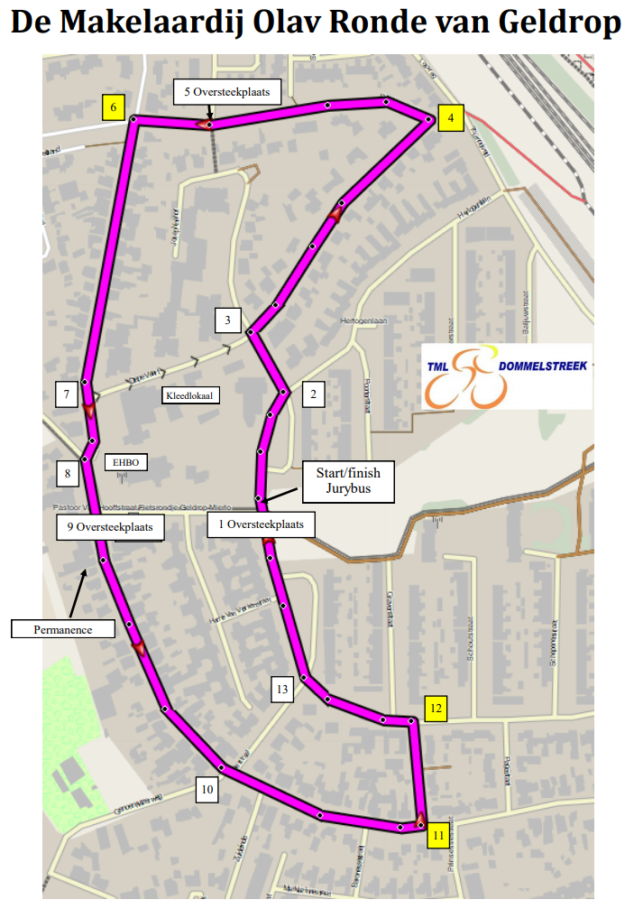
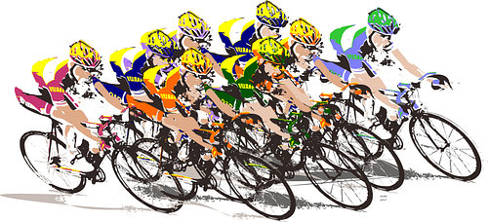
Geldrop-Mierlo (vervolg)
Wat hebben we in 2018 bereikt en gedaan?
5. Nieuw parcours bedacht voor Ronde van Geldrop, rondje is nu in Zesgehuchten

Slide 34
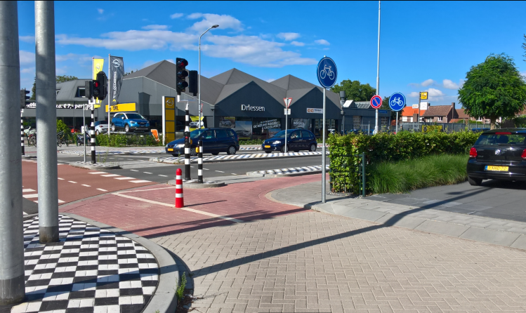
Valkenswaard
Enkele opvallende resultaten Fietsersbond Valkenswaard in 2018
1. Paaltjes op doorgaande fietsroutes beoordeeld
  Onze conclusies:
    12 van de 19 palen kunnen wegblijven
    3 palen accepteren wij
    2 palen willen wij permanent plaatsen
    over 2 palen zijn we met de gemeente in discussie
    Vergevingsgezinde paaltjes
    (https://www.pol.nl/x-last-fietspadpaal/nl/product/45333/ )
  Met gemeente discussie over:
    Permanent of niet
    Ribbelstroken en lijnen voor en na de paaltjes
    Houden wij de rug recht als geklaagd wordt over afwezigheid paaltjes

Slide 35
Valkenswaard (vervolg)
2. Fietsbeleidsplan beoordeeld
  Onze reactie:
    Wij zijn blij dat er eindelijk een nieuw Fietsbeleidplan is. Het oude is immers 13 jaar oud.
    Verder vinden wij het plezierig dat wij betrokken zijn en blijven bij dit nieuwe Fietsbeleid.
    Wij zijn blij met het hanteren van de CROW-richtlijnen en pleiten ervoor om deze onverkort toe te passen.
    Diverse punten zijn beperkt uitgewerkt. Zie daarvoor onze reactie op de voorgestelde teksten.
  Gemeente lijkt ons in deze serieus te nemen, maar…… er is nog een lange weg te gaan

Slide 36
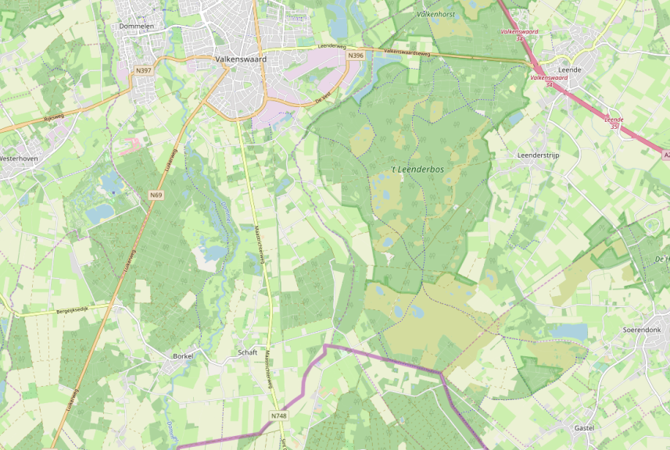
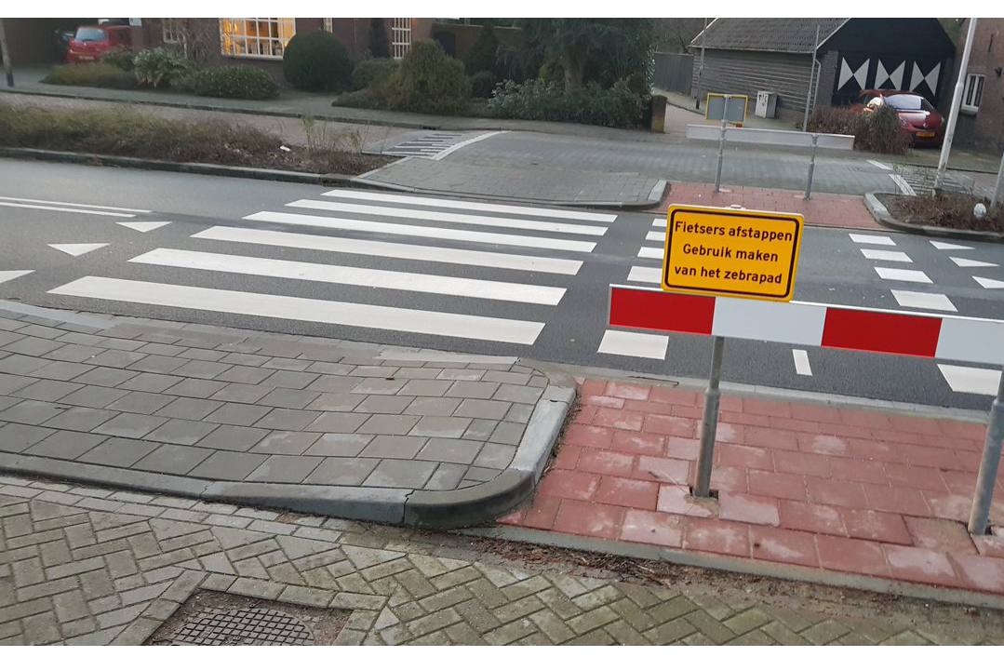
Valkenswaard (vervolg)
Valkenswaard
3. Betrokken bij inrichting diverse wegen, onder andere:
  Herinrichting Peedijk en Abdijweg, met name:
    kruising Peedijk met Schafterdijk
    kruising Abdijweg met Kluizerdijk
  Planstudie Luikerweg in 2030 (deel tussen grens en Venbergseweg)
  Oversteek Europlaan bij Ooistraat
  Aansluiting Mgr. Smetstraat op nieuwe N69
  (zie: https://www.ed.nl/valkenswaard-waalre/valkenswaard-sluipverkeer-op-mgr-smetsstraat-stoppen-door-aanpassing-in-westparallel-plan~a0e8bd23/133491397 )
Luikerweg
Abdijweg
Peedijk

Slide 37
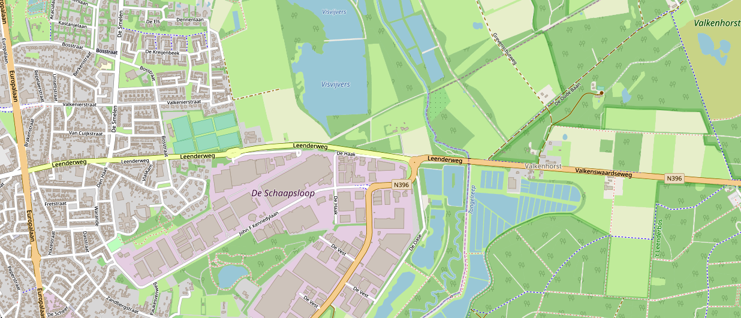
Valkenswaard (vervolg)
4. Pleidooi voor aansluiting Oude Baan op Valkenswaardseweg (grondgebied gemeente Heeze – Leende)
  Samen met afdeling Heeze – Leende
  Is een gevaarlijke oversteek
  Gepleit voor een aparte fietsbrug met 2-richtingen voor fietsers. Liefst trekken wij deze door tot de Bosstraat in Valkenswaard
Oude Baan
Valkenswaardseweg

Slide 38
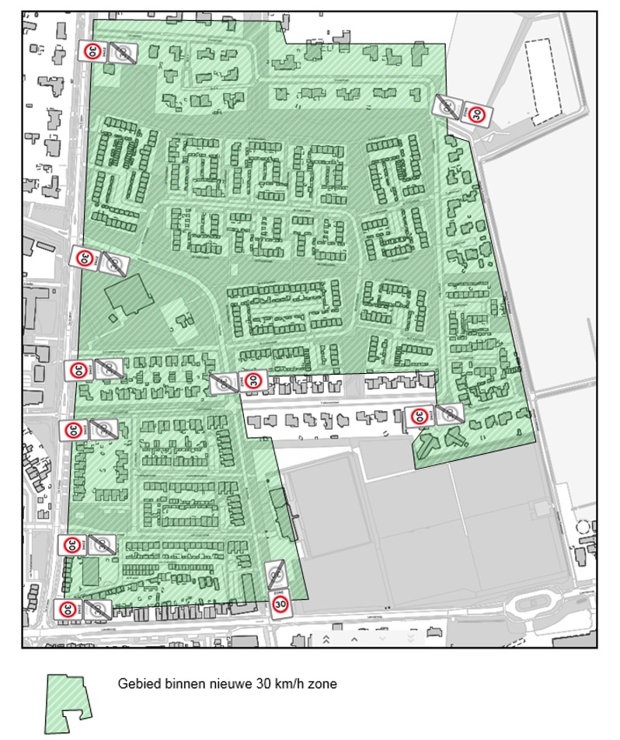
Valkenswaard (vervolg)
5. Valkenierstraat als witte vlek in 30 km zone
  Herinrichting wijk in verband met afsluiten riool
  Tevens inrichting tot 30 km zone
  Deel Valkenierstraat (vanaf nummer 195 t/m 233) niet zodanig inrichten
  Bewoners willen dat niet (met name villa’s aan zuidzijde, even nummer)
  Nu plan: wel 30 km, maar niet zo inrichting (zie foto)
  Samen met VVN aangegeven dat dit niet acceptabel is

Slide 39
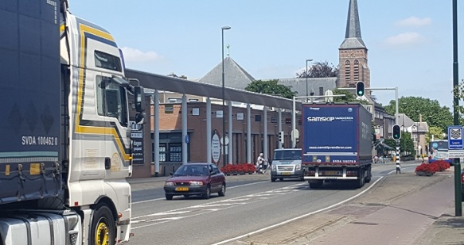
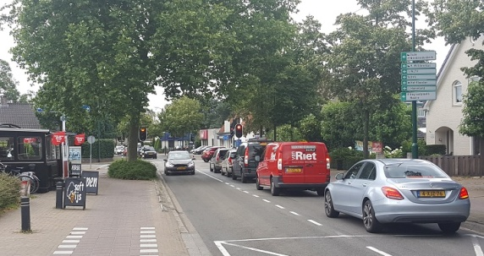
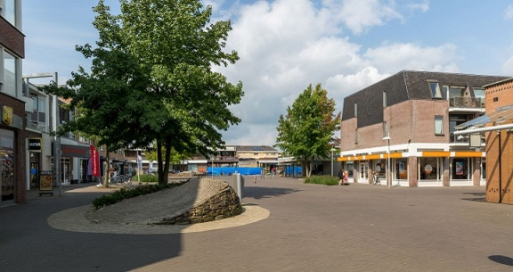
Valkenswaard (vervolg)
6. Waalre (samen met Gerard van de Broek)
  Visie op N69 en traverse tussen Dommelen en Veldhoven (zie: https://www.duurzaamdoorwaalre.nl/ )
  Betrokken bij fietsbeleid Waalre (maar dat is nu vertraagd)

Slide 40
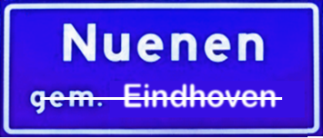

Slide 41
Nuenen
Activiteiten afgelopen jaar (meestal samen met VVN)
nazorg heringerichte Europalaan: aanpassingen n.a.v. ervaringen.
deelname aan Werkgroep Mobiliteit Nuenen
ontsluiting Nuenen-West: potentieel conflict met (snel)fietsverkeer
reconstructie gevaarlijke fietskruising Lyndakkers/Oude Kerkdijk – Meierijlaan/Hoge Brake
snelfietspaden: Stiphout-Nuenen (door bos), Helmond-Eindhoven (oversteek Collse Hoefdijk)
... en nog vele andere zaken, zoals verkeerssituatie bij scholen, missende schakels in snelfietsroutes, assistentie bij verkeersexamen, fietsverlichtingsacties enz.

Slide 42
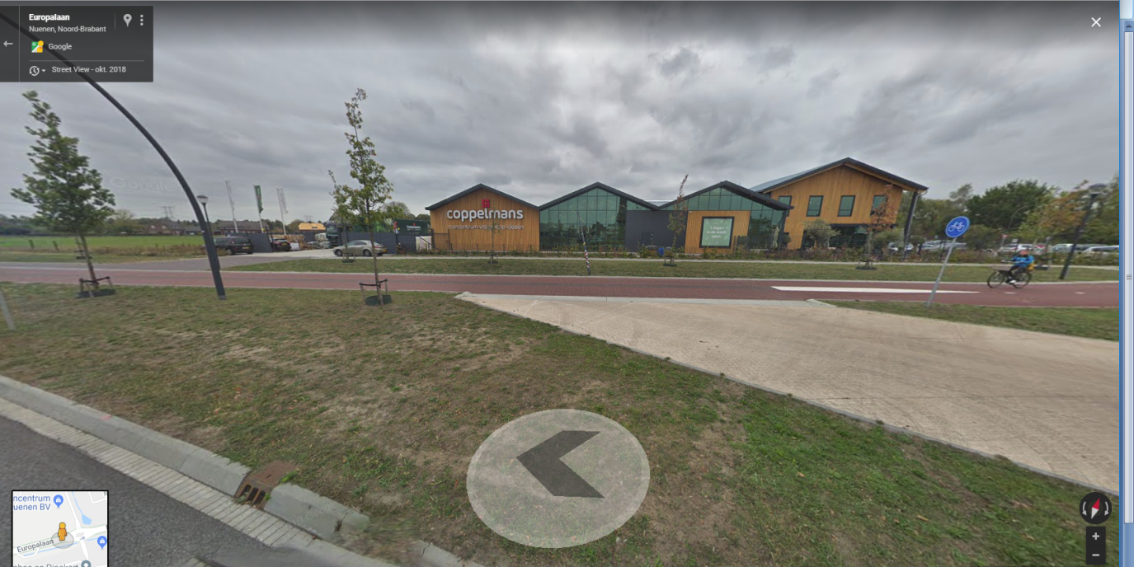
Nuenen (vervolg)
Nazorg heringerichte Europalaan
samen met VVN en gemeente: aanpassingen n.a.v. ervaringen. Huidige knelpunten o.a.:
  auto’s hier en daar over fietspad als shortcut
  vrachtverkeer van en naar nieuw tuincentrum Coppelmans

Slide 43
Nuenen (vervolg)
1. Gemotoriseerd
Verkeer
Werkgroep Mobiliteit Nuenen
de Fietsersbond heeft vanaf 2017 deelgenomen aan de Werkgroep Mobiliteit, samen met VVN, andere belangengroepen, omwonenden, bedrijfsleven enz.
Heeft nu geresulteerd in een mobiliteitsvisie voor de gemeente Nuenen, aansluitend op de maatregelen van de Bereikbaarheidsagenda
concreet is dit samengevat in 8 modules, die nu door B&W zijn vrijgegeven voor inspraak
2. Leefbaarheid
3. Fietsverkeer
4. Openbaar Vervoer
5. Parkeren en
verkeer centrum
6. Verkeersveiligheid
7. SMART mobility
8. Integraal maat-
regelenpakket
Wij constateren dat de inhoud van sommige modules hier en daar op gespannen voet staat met die van andere modules:
er zijn gedurfde keuzes nodig en die zijn nog niet gemaakt!

Slide 44
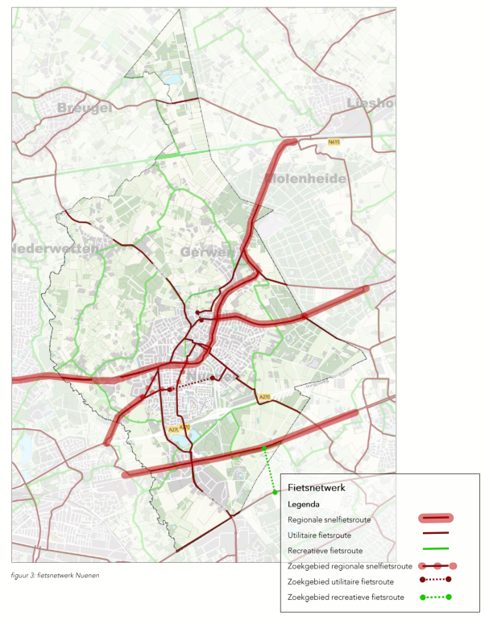
Nuenen (vervolg)
Werkgroep Mobiliteit: module Fietsverkeer
ruggengraat fietsverbindingen, aansluitend op snelfietsroutes Bereikbaarheidsagenda
SFR Gemert-Ehv
snelfietsroutes:
  4- 5 m breed
  fiets in de voorrang
  bij voorkeur ongelijkvloers
  Lukt niet door centrum...
autoluwe of voor autoverkeer afgesloten Opwettenseweg (komen we op terug)
centrum: meer ruimte voor de fiets t.o.v. de auto
  maar concrete maatregelen ontbreken nog...
fietspromotie...
<-- Ekkersrijt
SFR Helmond/Stiphout-Ehv
Europalaan
--> Gulbergen
Opwettenseweg
SFR Helmond-Eindhoven
Geldrop -->

Slide 45
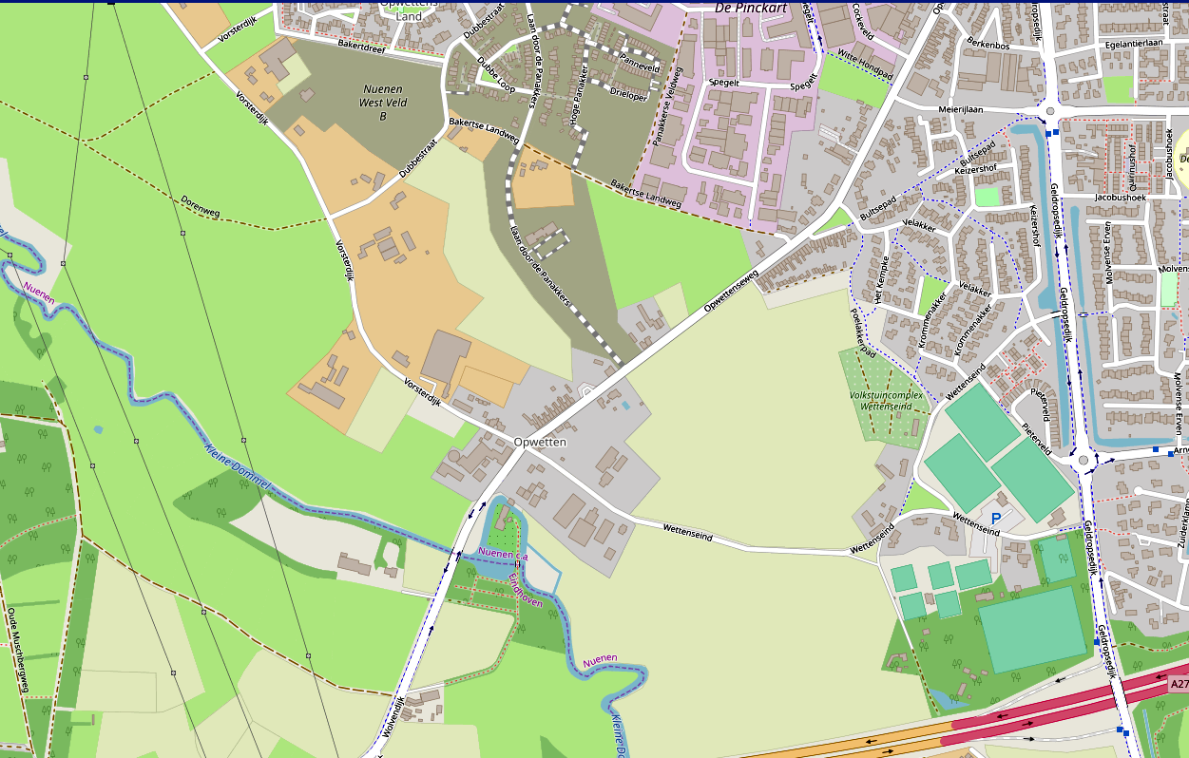
Nuenen (vervolg)
Ontsluiting Nuenen-West
Opwettenseweg nu gevaarlijk door grote aantallen fietsers en auto’s, in combinatie met smalle weg
gevaar dreigt sterk toe te nemen door groeiend ontsluitingsverkeer Nuenen-West in combinatie met snelfietsroute via de Opwettenseweg
afspraken gemaakt voor autoluwe Opwettenseweg of knip, zowel in:
  Bestemmingsplan Nuenen-West
  Bereikbaarheidsagenda
  module Fietsverkeer
Wij maken ons sterk om te zorgen dat dit overeind blijft en dat de Opwettenseweg autoluw wordt!
Nuenen-West
Laan door de
Panakkers
Opwettenseweg
smal gedeelte
mogelijke ontsluitings-
routes naar A270
Geldropsedijk
vanaf hier vrijliggend
fietspad (gem. Eindhoven)
bussluizen
open

Slide 46
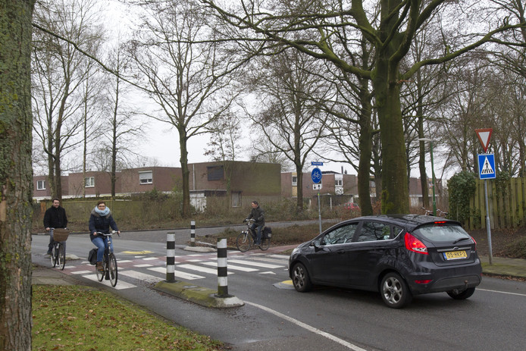
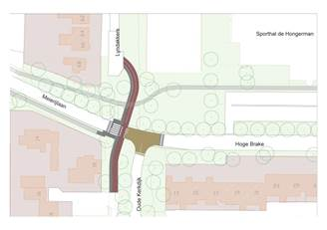
Nuenen (vervolg)
Fietsoversteek Lyndakkers/Oude Kerkdijk – Meijerijlaan/Hoge Brake
Kwam naar voren in de Fietsveiligheidsenquête (samen met VVN) als gevaarlijk met relatief veel ongevallen
nu gereconstrueerd: door uitbuigen beter zicht
Oude Kerkdijk
Hoge Brake
Meijerijlaan
oude
situatie
Lyndakkers

Slide 47


Slide 48
Inleiding
Son en Breugel
Goede contacten met gemeente nadat nieuwe ambtenaren naar voren geschoven zijn
We worden nu uitgenodigd indien er fietsrelevante ontwikkelingen zijn
Nog geen kennismaking met nieuwe wethouder (is opgestapt)

Slide 49
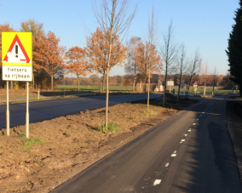
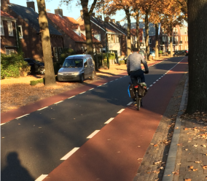
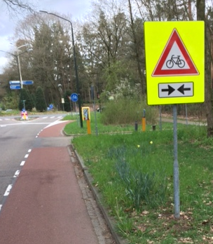
Gerealiseerd
Son en Breugel (vervolg)
Gentiaanlaan vanaf Ovatonde (Rooijseweg) tot Afrikalaan geasfalteerd (dubbel rood fietspad)
Fietspad Lieshoutseweg vanaf Eind tot gemeentegrens geasfalteerd (dubbel fietspad)
Fietsstroken (rood) op Boslaan tussen Nieuwstraat en Esdoornlaan
Attentieborden op Afrikalaan en Australielaan tbv oversteek fietspad Rijnlaan
Fietspad Alpenlaan geruimd

Slide 50
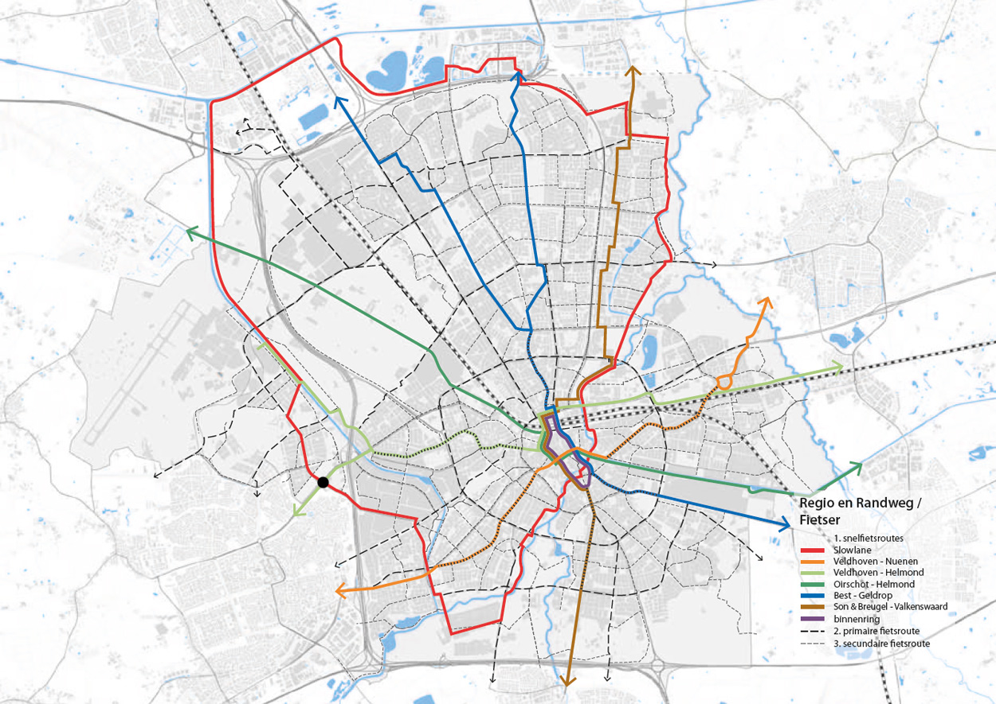
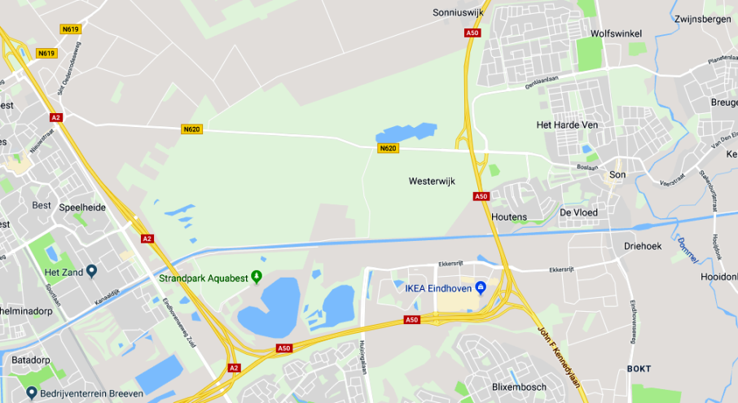
Plannen
Son en Breugel (vervolg)
rotonde Ekkersrijt
Concreet:
  Slowlane fase 2 (Science Park Ekkersrijt) van Verlengde Huizingalaan tot Ekkersrijt 5000: voorlopig ontwerp bespreken met gemeente en RA Infra in mei 2019
  Inprikker Slowlane Eindhovenseweg (bromfietspad) van rotonde Ekkersrijt tot gemeentegrens: verkeersbesluit gepubliceerd eind maart 2019
  Fietsstraat van Gentlaan / Doornmanlaan al 2x door Commissie Grondgebiedzaken getorpedeerd; tweede onderzoek naar vrijliggend fietspad gevraagd
  Hoberglaan: fietsstroken krijgen rode coating in mei 2019
fase 2
Eindhovenseweg
Van Gentlaan
Hoberglaan

Slide 51
Plannen
Son en Breugel (vervolg)
Later:
  Visie Eindhovenseweg, inclusief rotonde Eindhovensweg/Ekkersrijt
    Scenario’s en randvoorwaarden zijn opgesteld, inclusief voorkeursalternatief
    Commissie Grondgebiedzaken wacht af tot plannen 2e afslag A58 (Ekkersrijt) concreet worden
  Slowlane Meubelboulevard Ekkersrijt tot fietstunnel A58
  Fietsvisie (start in 2019)
rotonde Ekkersrijt
fietstunnel
Eindhovenseweg

Slide 52
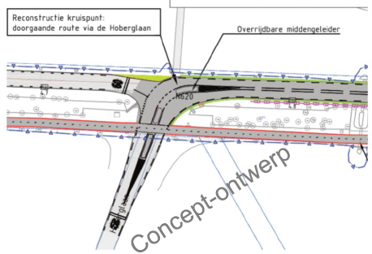
Diverse
Son en Breugel (vervolg)
Dodelijk ongeluk op Europalaan/Vondellaan. Gemeente heeft daarna op de Europalaan het groen bij zichthoeken gesnoeid
Stageopdracht fietsbewegwijzering: Fietsersbond heeft input gegeven
Groot onderhoud N620 (Best – Son) in 2020
  Juli 2018: terugkoppeling van Provincie naar omwonenden en stakeholders. Extra feedback gevraagd; met deze feedback wordt waarschijnlijk niet veel meer gedaan.
  Grootste wijziging voor fietsers: kruispunt met Hoberglaan:
    Doorgaand verkeer van A50 richting Rendac krijgt voorrang
    Fietsers gaan uit de voorrang
  Komende maanden contractering en realisatie van plannen

Slide 53
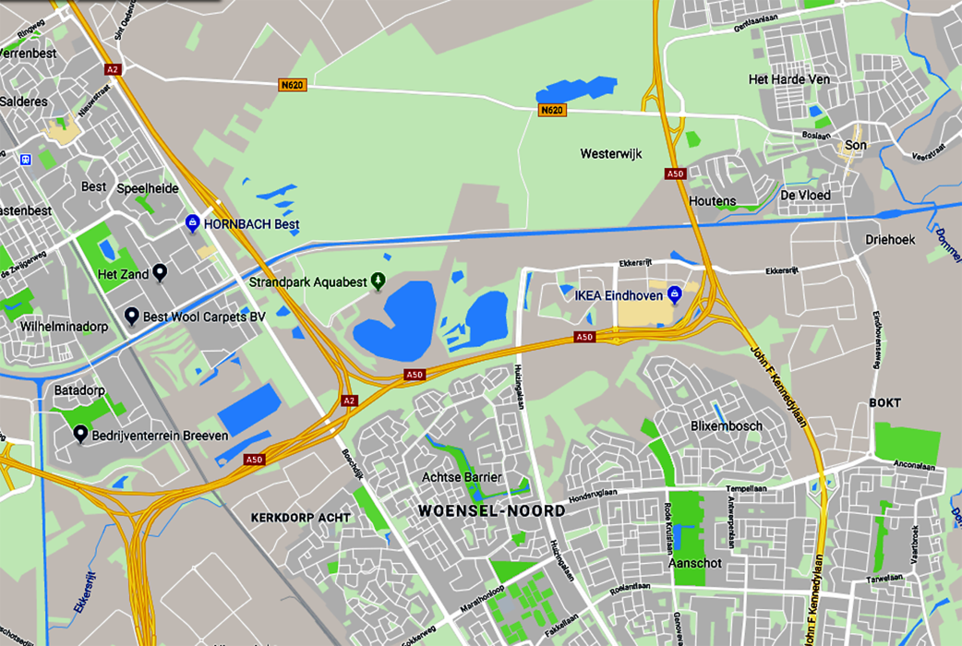
Son en Breugel (vervolg)
N620
Hoberglaan

Slide 55
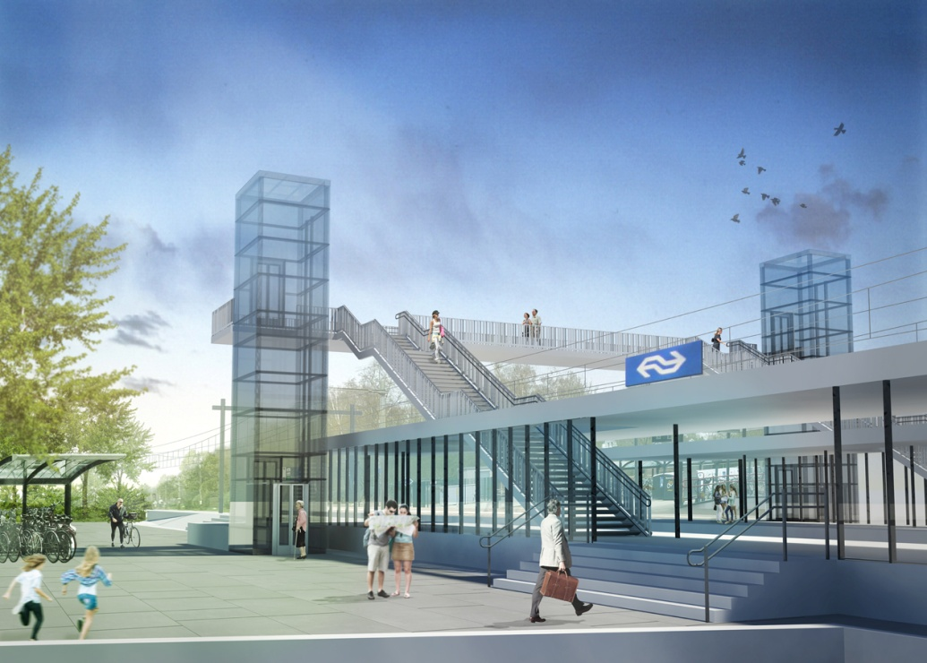
Heeze-Leende
In Heeze-Leende speelde o.a.:
  actief tegen afsluiting fietstunnel Heeze door ProRail

Slide 56
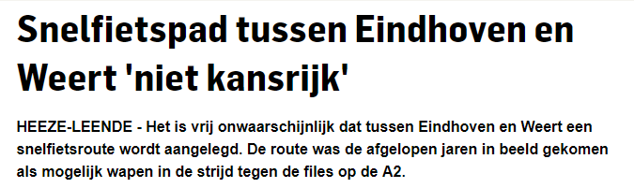

Heeze-Leende (vervolg)
  snelfietsroute Weert-Eindhoven en/of aanhaken bij Helmond-Eindhoven?

Slide 57


Heeze-Leende (vervolg)
  A2-corridor maatregelen om fietsers te beschermen tegen sluipverkeer

Slide 58



Heeze-Leende (vervolg)
  inspraak doorgaande route Leende
  openbaar houden fietspaden langs Sandermannen
Sandemannen
Heeze

Slide 59


Heeze-Leende (vervolg)
  aanleg randweg/De Bulders
Heeze
De Bulders

Slide 61

Best
Stationsfietsenstalling
  Op aandringen van de plaatselijke Fietsersbond werd de bewaakte stationsfietsenstalling uitgebreid met een buitenruimte, niet bewaakt maar met een grote capaciteit. Een groot succes, want ook die staat regelmatig vol!
  Een bewijs dat fiets en trein een betere combinatie vormen dan auto en trein, want het parkeerterrein bij het station is een stuk kleiner.

Slide 62

Best (vervolg)
Slowlane
  De slowlane bij het Wilhelminakanaal en de bocht om, langs het Beatrixkanaal heeft in de plannen al vorm gekregen, nu is het wachten nog op de uitvoering.
  Gelukkig hoeven fietsers bij nadering van de Eindhovenseweg Zuid niet per se de Dieze over te steken naar de oever van het kanaal, om onder de weg door te kunnen - want die oversteek kan best wel gevaar opleveren gezien de hoge snelheid en het grote aantal vrachtwagens op de Dieze. De mogelijkheid blijft bestaan om met behulp van de bestaande verkeerslichten gewoon gelijkvloers over te steken.
  Beter geen snelfietspad dan in het ziekenhuis belanden....
Wilhelminakanaal

Slide 63

Best (vervolg)
Snelfietsroute Eindhoven-Den Bosch
  Er is nog totaal geen zicht op het trace van de snelfietsroute Eindhoven-Den Bosch, we wachten rustig af.

Slide 64


Best (vervolg)
Pendelweg
En na 25 jaar is er eindelijk zicht op de realisatie van de Pendelweg, aan de westkant van de spoorlijn naar Acht en verder naar Eindhoven. Hoewel een politieke partij enorm dwars lag en cijfers eiste over het aantal fietsers dat nu al gebruik maakt van die route (niet echt reeel, want het is nu ploegen over een zandpad) is de gemeenteraad uiteindelijk toch akkoord gegaan. De alternatieve routes zijn nl. de slowlane, die ver buiten het centrum van Eindhoven uitkomt, of de Boschdijk, waar je lekker fijnstof mag happen bij alle verkeerslichten waar de auto's prioriteit krijgen. Belangenbehartiging is een zaak van hééél lange adem!

Slide 66

Veldhoven
Onveiligheid fietsrotondes aan de Sterrenlaan en aangelegen wegen
  Aandacht automobilisten middels een bijzonder object een dranghek met twee gekleurde fietsen
  Klachten van omwonenden over veiligheid rotondes.
  Openbare verlichting op de rotondes Sterrenlaan-Nijverheidslaan, Sterrenlaan-Ambachtslaan en Sterrenlaan-Heerbaan-De Dom voldoet aan de verlichtingsnormen

Slide 67

Veldhoven (vervolg)
  Kempenbaan
  Het Ministerie van Infrastructuur
  en Waterstaat bedacht samen met
  de gemeente Veldhoven/Eindhoven,
  de Provincie en ASML een heel
  pakket aan maatregelen ter verbe-
  tering van de Kempenbaan en in
  de nieuwe aansluiting op de A67.
  Samen investeren zij evenredig 45 tot 50 miljoen euro aan de verbetering van de bereikbaarheid van de Kempenbaan / Industrieterrein de Run.
  Naast het verbeteren van de aanliggende fietspaden, worden fietsroutes richting De Run opgewaardeerd via betere bewegwijzering, z.g. Way finding.
  Met deze ontwikkeling zoekt Veldhoven De Run actief aansluiting bij een regionaal fietsplan met vier andere regionale campussen TU/e, Strijp S, AC Helmond en HTCE.
Kempenbaan
N69

Slide 68
(mondeling verslag Gerard vd Broek )

Slide 69


Slide 70

Oirschot
Langzaamverkeerbrug
De voortgang van de bouw van de Langzaamverkeer-brug in Oirschot behorende bij het project ‘De Groene Corridor’ stuitte op forse vertraging.
Tijdens het proces zijn er onduidelijkheden ontstaan over enkele technische aspecten van de brug. De afgelopen maanden zijn er veel gesprekken geweest tussen de gemeente en Ballast Nedam, de aannemer.
Het college heeft inmiddels een voorstel gemaakt waarover de gemeenteraad 9 april ’s avonds een besluit gaat nemen. De toekomst van de Langzaamverkeerbrug krijgt dan mogelijk duidelijkheid.
Als tweede helft van dit jaar, anders volgend jaar de ombouw van de A58 zichtbaar gaat worden, zullen er verkeersmaatregelen getroffen moeten worden. Het is dan de tijd om de vinger aan de pols te houden.

